Slide 1

PREZENTACIJA O RADU ODELJENJA ZA LER OPŠTINE RUMA
Ideje za danas i sutra

Slide 2

Aktivnosti Odeljenja za LER
planira, koordinira, prati i sprovodi aktivnosti lokalnog ekonomskog razvoja, u saradnji sa predsednicom/načelnikom i drugim službama u okviru Opštinske uprave
vodi baze podataka
pruža podršku privatnom sektoru i koordinira javno-privatni dijalog
bavi se privlačenjem domaćih i stranih investitora
prati eksterne izvore finansiranja i priprema i sprovodi projekte fin. iz fondova EU, republičkih i pokrajinskih fondova i dr.
sprovodi i druge aktivnosti u cilju unapređenja uslova za život, rad i poslovanje

Slide 3
Implementirani p
Projekti koji su implementirani u proteklom periodu
Projekti koji su realizovani u proteklom periodu imali su veliki značaj za lokalni ekonomski razvoj:
“Izgradnja javne rasvete u delu radne zone Rumska petlja” - Uprava za kapitalna ulaganja AP Vojvodine (2018. god.)
“Sanacija dela saobraćajnica u naseljenom mestu Buđanovci” - opština Ruma (2017-2018. god.)
“Rekonstrukcija Glavne ulice od Ulice 27. Oktobra do Zmaj Jovine u Rumi” - Uprava za kapitalna ulaganja AP Vojvodine (2018. god.)
“Dogradnja sa rekonstrukcijom, adaptacijom i sanacijom Gerontološkog centra Srem” u Rumi - Kancelarija za upravljanje javnim ulaganjima RS (2019. god.)
“Uređenje putne infrastrukture u naseljenom mestu Ruma u ulicama Sremska i Miloša Crnjanskog” - Uprava za kapitalna ulaganja (2019.) god.

Slide 4
Projekti koji su implementirani u proteklom periodu
“Nastavak započetih postupaka komasacije u K.O. Voganj” - Pokr. sekr. za poljoprivredu, vodoprivredu i šumarstvo (2019. god.)
“Izgradnja gasne kotlarnice za naselje Tivol” – opština Ruma (2020. god)
“Izgradnja gasne kotlarnice za naselje Solidarnost – opština Ruma (2020. god)
poljoprivredu,vodoprivredu i šumarstvo (2020. god. )
“Izgradnja rezervoara za skladištenje pitke vode V=570m3 na lokaciji Borkovac u Rumi” – Pokr. sekr. za poljoprivredu, vodoprivredu i šumarstvo (2020. god.)
“Rekonstrukcija i dogradnja ulica 15. maj i 15. avgust u Rumi” – Uprava za kapitalna ulaganja AP Vojvodine (2020/2021. god. )
“Uređenje atarskih puteva na teritoriji opštine Ruma” - Pokr. sekr. za poljoprivredu, vodoprivredu i šumarstvo (2022. god.)
“Uređenje kanalske mreže u funkciji odvodnjavanja poljoprivrednog zemljišta za 2022.
godinu na području opštine Ruma” - Pokr. sekr. za poljoprivredu, vodoprivredu i šumarstvo
“Projekat pošumljavanja i unapređenja postojećeg stanja Park-šume Borkovac” – Ministarstvo zaštite životne sredine (2022. god.)

Slide 5
Projekti koji su implementirani u proteklom periodu
“Izgradnja proizvodno-distributivnog sistema daljinskog grejanja Centar-Jug” – Ministarstvo zaštite životne sredine (2022. god.)
“Sanacija i uklanjanje otpada sa divljih deponija u naseljenim mestima Kraljevci i Dobrinci” (2022.god.)
“Program energetske sanacije” – Ministarstvo rudarstva i energetike (2022.god.).

Slide 6


EU Projekti
Projekat “H20 WR Town Networking and Engaging Citizens for the Protection of Water Resources in Europe – Umrežavanje gradova i uključivanje građana za zaštitu vodnih resursa u Evropi”, koji se finansirao iz programa Evropa za građane, mera Mreže gradova. Na ovom projektu, opština Ruma je bila nosilac, a partneri su joj bili Turistička organizacija opštine Ruma, grad Našice iz Hrvatske, opština Razlog iz Bugarske, opština Prag 9 iz Češke, opština Szeged iz Mađarske i opština Litija iz Slovenije. (2016-2018. god., 18 meseci).
Projekat HORIS “Konjičke rute Srem” finansiran iz programa Prekogranične saradnje Interreg IPA CBC Hrvatska Srbija (2017-2019. god., 24 meseca). Projektom je izgrađena štala za konje, zatvoreni i otvoreni manjež za bavljenje konjičkim sportom. Pored sportskog jahanja, projekat doprinosi i uvođenju usluge hipoterapije dece i odraslih lica. Tokom realizacije ovog projekta izrađena je i Strategija turističkih potencijala regiona Srem i Vukovarsko –sremske županije.
Projekat “Integrisani pristup upravljanju javnom svojinom u opštinama Stara Pazova i Ruma” u okviru EXCHANGE 5 programa (2019-2020. god., 18 meseci). Doprinosi poboljšanju organizacione strukture zaposlenih, prikupljanju i analizi podataka o javnoj svojini, određivanju vrednosti nekretnina, uspostavljanju softvera za javnu imovinu i prenosu podataka u centralnu bazu RDI, izradi Studije invest. imovinskog portfolija.

Slide 7
EU Projekti
- Projekat P.R.I.D.E. Policies for Roma Inclusive Dimension in Europe (2019 - 2021. god., 24 meseca) – “Politika inkluzivne dimenzije Roma u Evropi” iz programa Erasmus+. Cilj projekta je inkluzija Roma,poboljšanje položaja romske populacije,pogotovo mladih Roma tinejdzera u segmentu obrazovanja. Realizovane su radionice,susreti,obuke i sastanci sa timovima nastavnika,medijatora i trenera na pomenutu temu.Opština Ruma i Udruženje Stil mladih predstavnici su partnera iz Srbije, kordinator projekta je Rumunija, a ostale partnerske zemlje su Italija,Grčka i Turska.

Slide 8
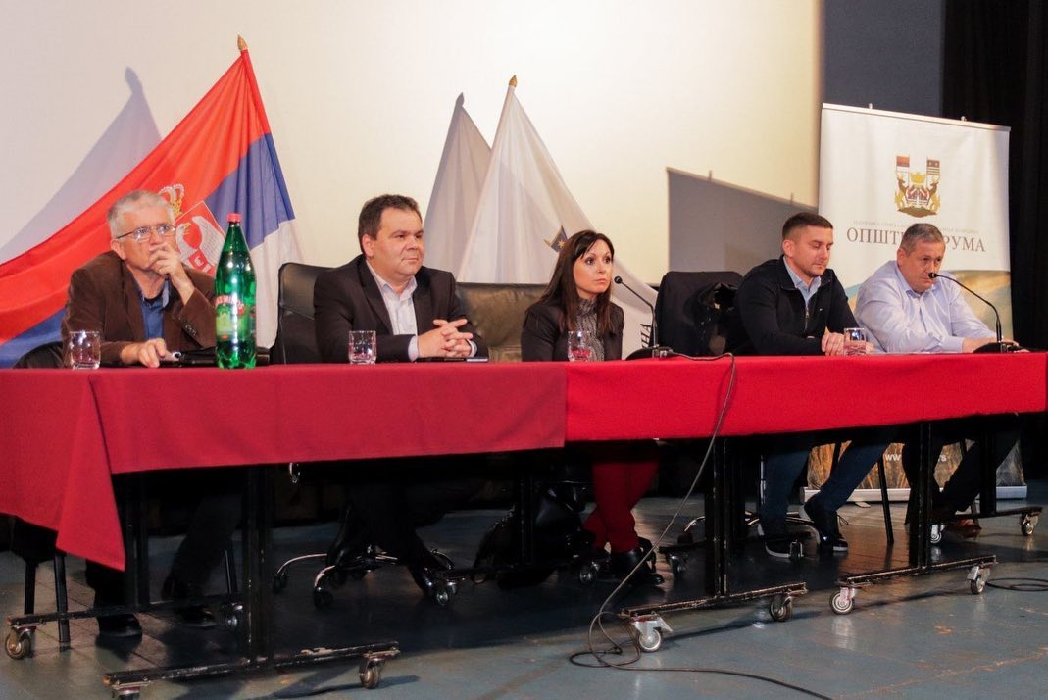
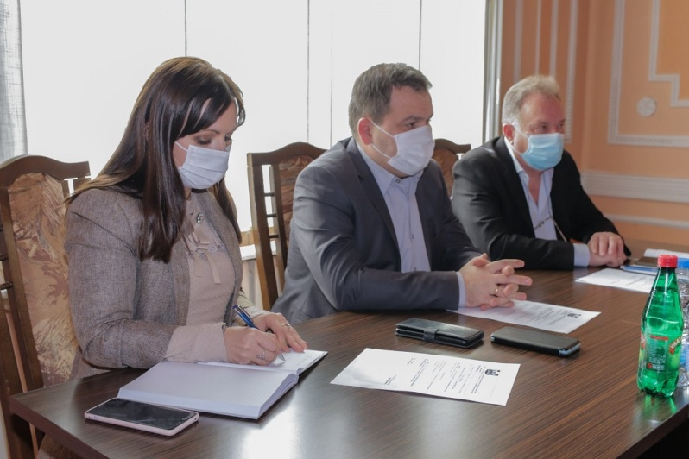
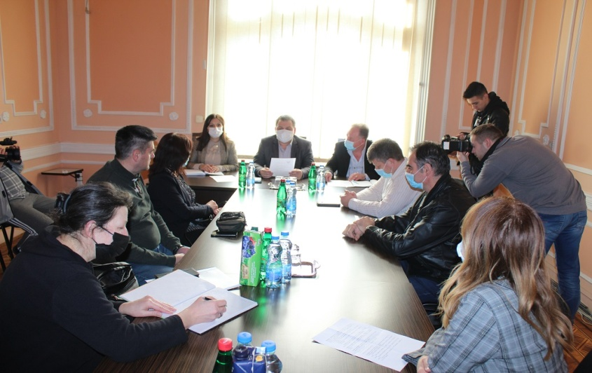
Postojanje analitičke osnove za podršku lokalnoj poslovnoj zajednici
Opština Ruma aktivno sarađuje sa privrednicima.
Privredni savet Socijalno-ekonomski savet
Konsultacije sa privrednicima
Na sajtu se redovno ažurira anketa radi saznavanja stavova stanovništva i privrede o različitim pitanjima od
značaja za razvoj lokalne zajednice.
Na internet prezentaciji opštine Ruma postoji baner "Invest in Ruma", u okviru kojeg su dostupne različite
informacije: prezentacija grada, opštinske odluke, strateški plan održivog razvoja, lokalni planovi, vodič za
investitore, baza privrednih subjekata.

Slide 9

Privredni savet opštine Ruma
Privredni savet – osnovan je 2015. god. i predstavlja sponu između lokalne samouprave i privrednog sektora gde se analizira privredna situacija i čine koraci za unapređenje iste. Jača se saradnja lokalne samouprave i privrede, sa ciljem da se zajednički rešavaju bitna pitanja/problemi od opšteg značaja za građane i privredu.
Privredni savet čini 16 članova-privrednika koji se sastaju jednom u 3 meseca, radi i odlučuje kolektivno. Novi saziv predstavnika PS imenovan je 31.01.2022.godine.

Slide 10
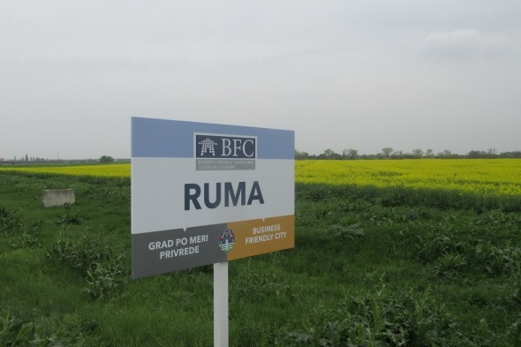
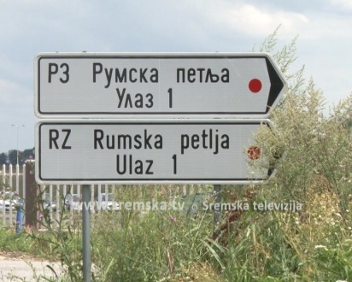
Zašto ulagati u opštinu Ruma?
1
5 GLAVNIH RAZLOGA ZBOG KOJIH VREDI ULOŽITI
2
Optimalna ekonomičnost
- kvalifikovana radna snaga, zemljište i troškovi izgradnje po konkurentnim cenama
Povoljna strateška lokacija:
- blizina Beograda, aerodroma, autoputeva, železnice
Great geostrategic position
- Direct access to E70 & E75 highways
A municipality with a clear vision
- Strategic plan for 2014-2020
4
3
Brzo dobijanje građevinskih dozvola
Najprimamljivije industrijske lokacije – direktan pristup autoputu E-70
- 5 industrijskih zona
5
Poseban skup opštinskih podsticaja za investitore

Slide 11
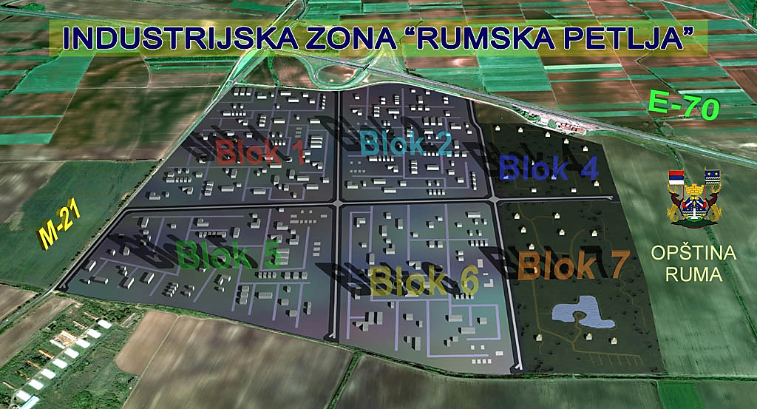












Saradnja sa domaćim i stranim investitorima
Opština Ruma ima odličan geostrateški položaj i infrastrukturno opremljene industrijske zone, od kojih je naznačajnija "Rumska petlja". Pored Rumske petlje, postoji i radna zona Rumska petlja – Zapad, Jug 2, Zapad, Istok ... U prethodnom periodu realizovan je veliki broj investicija:

Slide 12


Participativno budžetiranje
Opština Ruma već osmu godinu zaredom realizuje projekat Participativnog budžetiranja, odnosno uključivanja građana u budžetski proces.
Građani opštine Ruma imaju priliku da učestvuju u procesu odlučivanja o trošenju novca iz budžeta svoje opštine, prvo predlaganjem projektnih ideja, a nakon toga i glasanjem za najbolje projekte koji će biti uvršteni u Odluku o budžetu za narednu godinu.

Slide 13
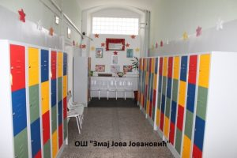
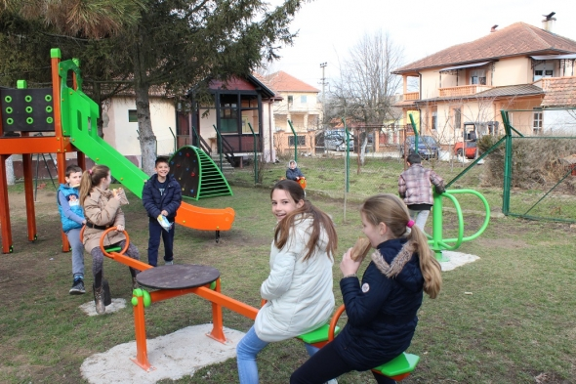
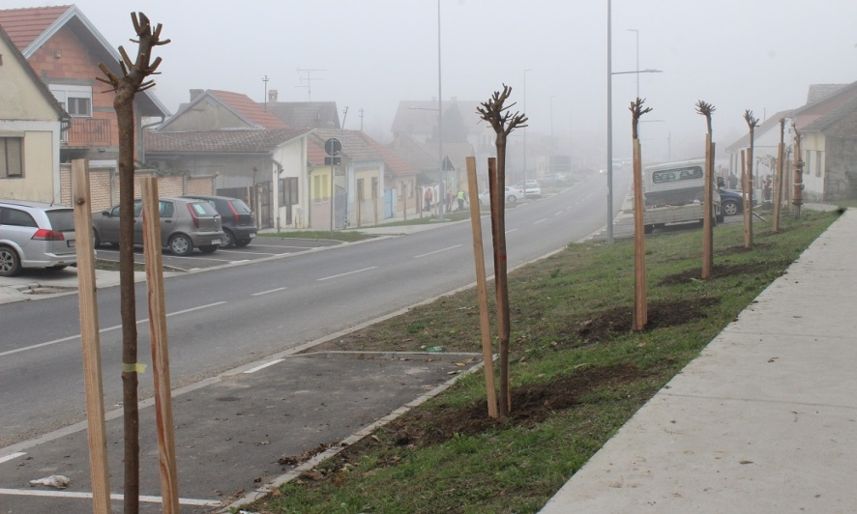
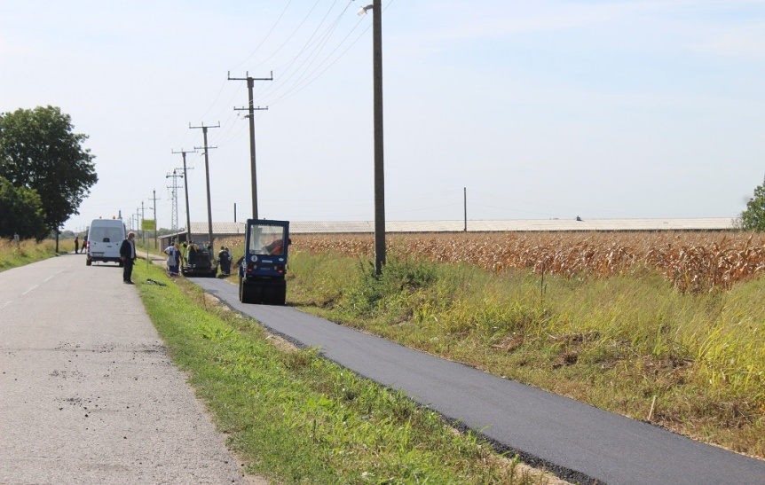
Realizovani projekti u okviru PB
Krajem meseca decembra 2018. godine u tri rumske osnovne škole “Ivo Lola Ribar”,“Dušan Jerković”, “Zmaj Jova Jovanović” i njihova područna odeljenja stigli su ormarići za učenike. Koloritni ormarići sa preko 1.650 pregradnih mesta ravnomerno su raspoređeni. Ovim projektom se, na neki način, rešava problem teških učeničkih torbi
U Domu zdravlja Ruma nabavljena je platforma za invalidna lica, odnosno lift kako bi se omogućio lakši pristup medicinskim službama na spratu i brža i bezbednija zdravstvena zaštita
Nova dečija igrališta u selima, postavljeni mobilijari za decu u Donjim Petrovcima, Nikincima, Klenku, Buđanovcima i Malim Radincima
Izgradnja skejt parka i fitnes centra na igralištu u Lenjinovoj ulici u Rumi (za vožnju skejta, BMX-a, rolera i dr.)

Slide 14
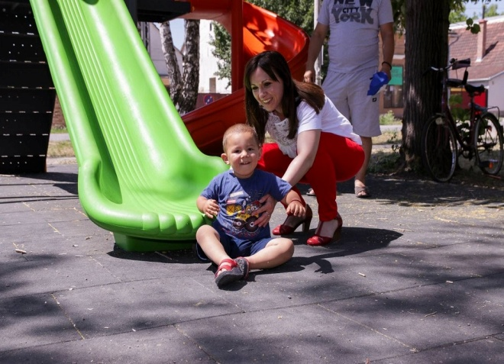
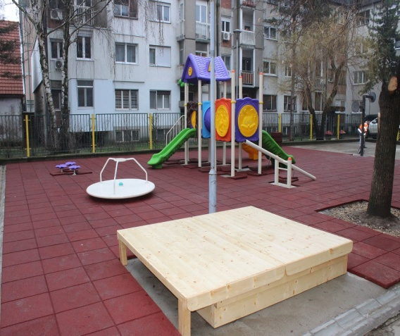
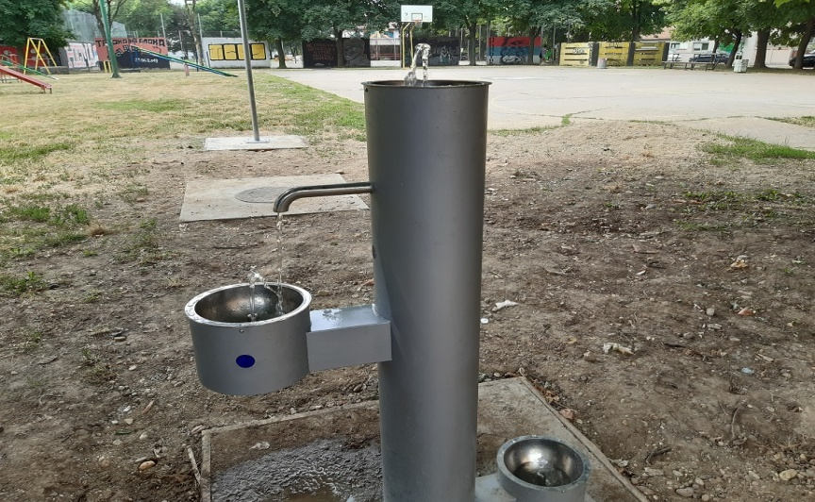
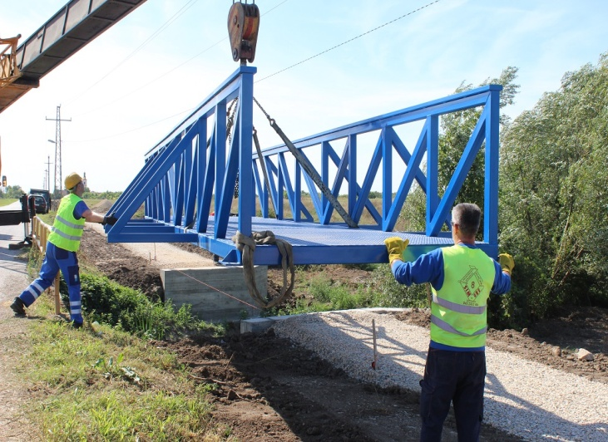
Realizovani projekti u okviru PB
Nova dečija igrališta Rumi u ulicama: Železnička,Kosovska i Lenjinova, naselje Detelina i Igralište i u malom parku
Ormarići u svim školama na teritoriji Rumske opštine
Uređenje dvorišta vrtića objekta “Centar” i opremanje istog mobilijarom
Pametne table u školama (4 gradske i 11 seoskih osnovnih škola)
Izgradnja pešačko-biciklističke staze Donji Petrovci-Putinci
Senzorske česme na šest lokacija u gradu
Prvo inkluzivno igralište kod objekta vrtića “Livade” za predškolsko vaspitanje i obrazovanje dece
Mobilijari za decu u selima: Kraljevci, Dobrinci, Putinci, Žarkovci i Hrtkovci.

Slide 15
Plan razvoja opštine Ruma 2021-2030. god
Odeljenje za lokalni ekonomski razvoj učestvuje u izradi strategija i akcionih planova, kao i u praćenju i implementaciji istih.
Planom razvoja opštine Ruma 2021-2030. godine utvrđeni su sledeći strateški ciljevi:
  Privredni razvoj
  Društveni uslovi i perspektive
  Životna sredina i očuvanje resursa
Plan razvoja opštine Ruma predstavlja osnovu za donošenje svih
planskih dokumenata, a pored toga definiše i pravce razvoja lokalne
samouprave kontinuirano unapređujući uslove za život i rad
svakog stanovnika naše opštine.
PLAN RAZVOJA OPŠTINE RUMA 2021-2030. GOD.
  Privrednii razvoj
  Društveni uslovi i perspektive
  Životna sredina i očuvanje resursa

Slide 16
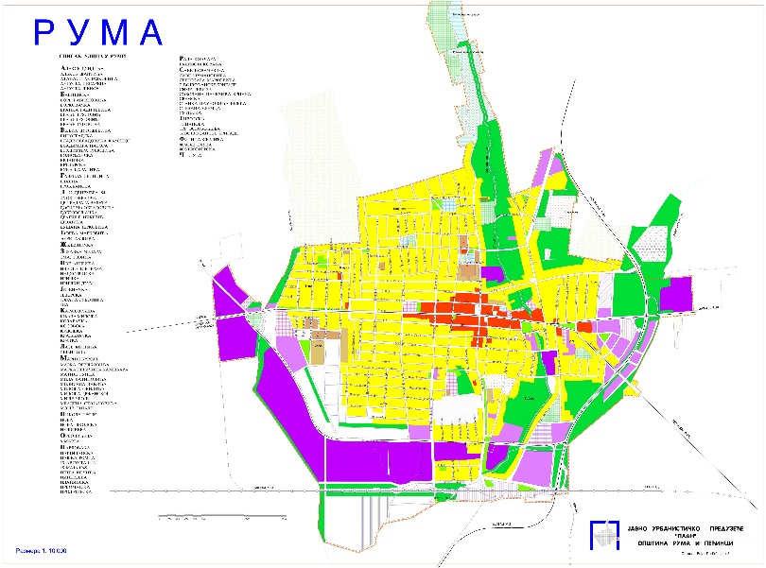
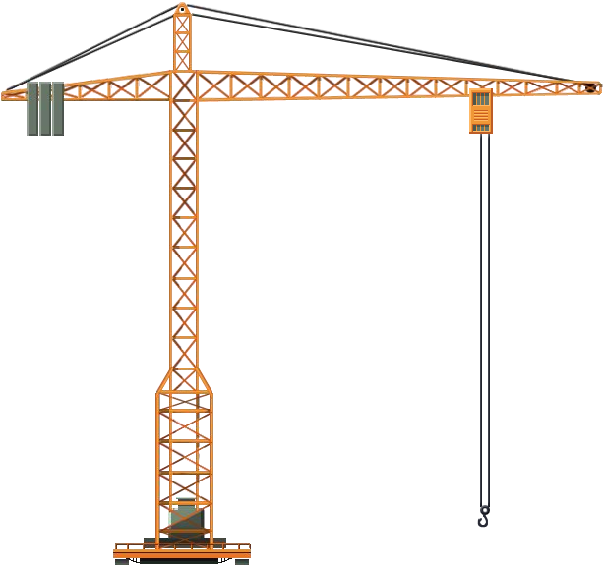
Izrada strategija i lokalnih akcionih planova
Osim toga, opština Ruma usvojila je Lokalni akcioni plan upravljanja otpadom opštine Ruma 2010-2019. god, Lokalni akcioni plan za rešavanje pitanja izbeglih, interno raseljenih lica i povratnika po sporazumu o readmisiji u opštini Ruma od 2014-2018, Lokalni akcioni plan za mlade opštine Ruma 2014-2019. god, Lokalni akcioni plan za unapređenje položaja Roma u opštini Ruma 2015-2020. god, Izmene i dopune akcionog plana za unapređenje položaja Roma u opštini Ruma za period 2017-2020. god., Lokalni akcioni plan za socijalno uključivanje Roma i Romkinja u Opštini Ruma za period 2021-2022.god.
Pored pomenute strategije, u opštini Ruma postoje:
- Strategija ruralnog razvoja opštine Ruma 2017-2021. god.
- Strategija socijalne politike opštine Ruma 2017-2022. god.
- Plan kapitalnih investicija opštine Ruma za period 2018-2022. god.
- Srednjoročni program uređivanja građevinskog zemljišta za period 2016-2021. godine

Slide 17
Vođenje baza podataka
Baza preduzetnika i privrednih subjekata
Baza domaćih investitora
Baza stranih investitora
Baza investicionih lokacija (grinfild i braunfild lokacije)
Katastar projekata

Slide 18

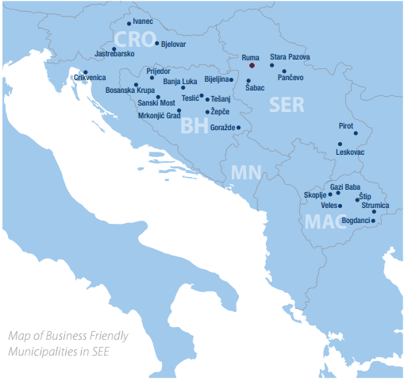
Međunarodni Certifikat o povoljnom poslovnom okruženju
Certifikat je dokaz da je opština Ruma uspešna u svom radu, i omogućava bržu i kvalitetniju saradnju sa investitorima, kao i transparentno donošenje odluka i novih razvojnih planova, kao i posvećenost u stvaranju uslova za dinamičan razvoj opštine. Opština Ruma je do sada 4 puta prošla kroz proces certifikacije (prvi put 2011. god.) i kao rezultat toga doživela određenu ekspanziju u smislu novih realizovanih investicija kao i povećanja broja upita i interesovanja za ulaganje u našu opštinu. (Business Friendly Certification South East Europe). Opština Ruma je nakon Verifikacione provere 2021. godine ostvarila 91.00% i time opravdala i ispunila uslove za sticanje regionalnog BFC SEE (Business Friendly Certification South East Europe) certifikata čime je još jednom potvrdila status lokalne samouprave sa povoljnim poslovnim okruženjem u Jugoistočnoj Evropi prema poslednjoj III ediciji međunarodnog BFC SEE standarda.
Ovo je samo jedno u nizu priznanja za Opštinu Ruma, jer je naša opština od strane pokrajinske Vlade, uz Novi Sad i Sombor, proglašena za lidera investicija u Vojvodini.

Slide 19

Odeljenje za Lokalni Ekonomski Razvoj
Opštine Ruma
HVALA NA PAŽNJI!
Opština Ruma
Glavna 155, Ruma
Odeljenje za lokalni ekonomski razvoj
ruma.razvoj@gmail.com
www.ruma.rs

